Slide 1



LUYỆN TỪ VÀ CÂU
Giáo viên: Đỗ Thị Bích Ngọc
Trường Tiểu học Đại Bản II – Hồng Bàng

Slide 2





LUYỆN TỪ VÀ CÂU

Slide 3


Hai câu văn sau, liên kết với nhau bằng cách nào?
“Hoa rất thích trồng cây. Hoa thường dành thời gian buổi sáng để chăm sóc cây cảnh.”
Hai câu văn sau, liên kết với nhau bằng cách nào?
“Hoa rất thích trồng cây. Hoa thường dành thời gian buổi sáng để chăm sóc cây cảnh.”
Câu 1
A. Liên kết câu bằng từ ngữ nối
B. Liên kết câu bằng cách lặp từ ngữ
C. Cả A và B

Slide 4
Hai câu sau, được liên kết với nhau bằng từ ngữ nào?
Mặt trời dần khuất sau rặng núi, những tia nắng cuối cùng nhuộm vàng cả bầu trời. Vì vậy, khung cảnh hoàng hôn trở nên rực rỡ và yên bình đến lạ.
Hai câu sau, được liên kết với nhau bằng từ ngữ nào?
Mặt trời dần khuất sau rặng núi, những tia nắng cuối cùng nhuộm vàng cả bầu trời. Vì vậy, khung cảnh hoàng hôn trở nên rực rỡ và yên bình đến lạ.
Câu 2
A. Những
B. Vì vậy
C. Nên

Slide 5
LUYỆN TỪ VÀ CÂU

Slide 6
1. Mỗi từ in đậm trong đoạn văn dưới đây thay thế cho từ ngữ nào? Nêu tác dụng của việc thay thế từ ngữ trong đoạn văn.
Cánh đồng cỏ của cao nguyên Gia Lai, Đắk Lắk vào mùa mưa có rất nhiều hồ nước. Đó là những vạt đất trũng, phơi nắng suốt mấy tháng mùa khô. Bước vào mùa mưa, chúng trở thành những hồ nước đầy ăm ắp như những chiếc gương lớn.
(Theo Thiên Lương)

Slide 7
Đoạn văn | Từ ngữ in đậm | Từ ngữ được thay thế
Cánh đồng cỏ của cao nguyên Gia Lai, Đắk Lắk vào mùa mưa có rất nhiều hồ nước. Đó là những vạt đất trũng, phơi nắng suốt mấy tháng mùa khô. Bước vào mùa mưa, chúng trở thành những hồ nước đầy ăm ắp như những chiếc gương lớn. (Theo Thiên Lương)
đó
nhiều hồ nước
chúng
những vạt đất trũng

Slide 8

Tránh lặp từ
Tác dụng
Liên kết câu
Notes:
Qua bài 1, bằng cách sử dụng đại từ “đó và chúng” đã thay thế cho cụm danh từ đã nói ở câu trước. Từ đó làm cho các câu liên kết với nhau, làm cho đoạn văn mạch lạc, tránh lặp từ.

Slide 9
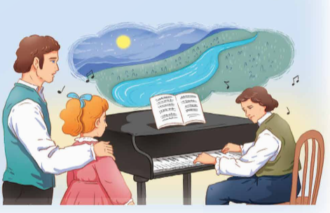
2. Các từ ngữ in đậm trong đoạn văn dưới đây nói về ai? Việc dùng những từ ngữ đó có tác dụng gì?
Xúc động trước tình cảm của người cha dành cho con gái và tiếng dương cầm da diết của người thiếu nữ mù, Bét-tô-ven đến bên cây đàn, ngồi xuống và bắt đầu chơi. Những nốt nhạc ngẫu hứng vang lên, tràn đầy cảm xúc yêu thương của nhà soạn nhạc thiên tài, lúc êm ái, nhẹ nhàng như ánh trăng, lúc lại mạnh mẽ như song song Đa-nuýp.
(Theo Tiếng Việt 4, tập một, NXB Giáo dục Việt Nam, 2022)
Bét-tô-ven, nhà soạn nhạc thiên tài cùng nói về Bét-tô-ven.

Slide 10
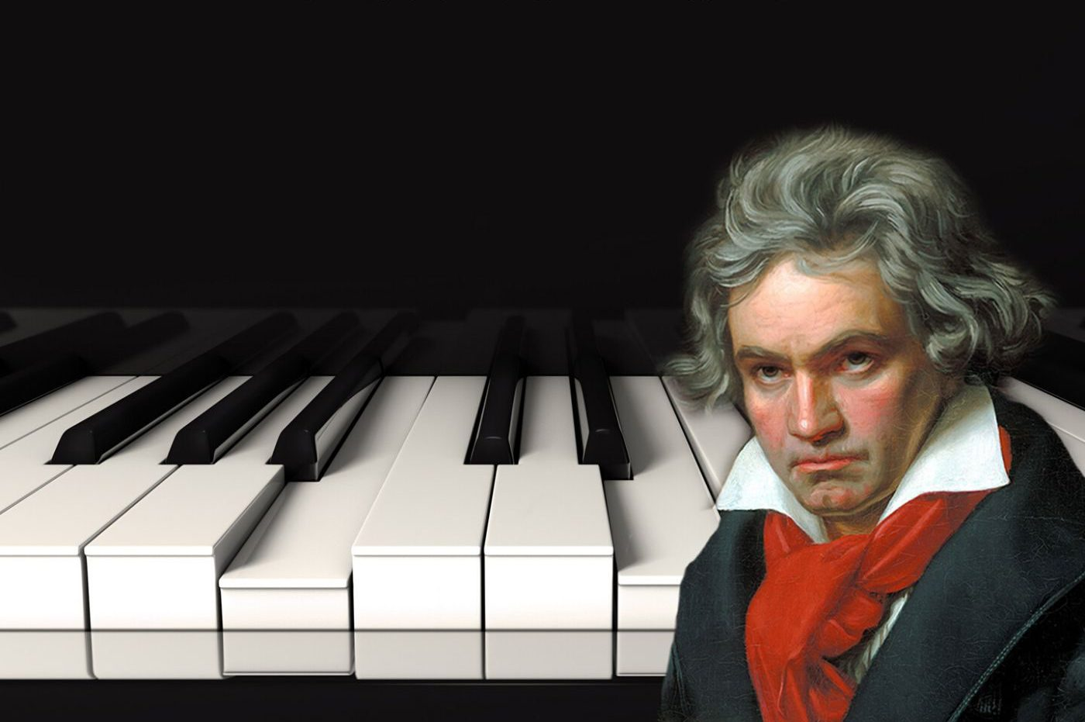
Beethoven (1770–1827)
Notes:
Beethoven (1770–1827) là một nhà soạn nhạc và nghệ sĩ dương cầm người Đức, được coi là một trong những nhân vật vĩ đại nhất trong lịch sử âm nhạc phương Tây. Ông không chỉ sáng tạo ra những kiệt tác đầy cảm xúc và đổi mới về hình thức, mà còn vượt qua nghịch cảnh phi thường: ngay cả khi bị mất thính lực, ông vẫn tiếp tục sáng tác những bản nhạc bất hủ như Giao hưởng số 9 hay Sonata Ánh trăng. Âm nhạc của ông thể hiện sức mạnh nội tâm, tính nhân văn sâu sắc và khả năng đổi mới vượt thời đại, làm lay động trái tim hàng triệu người cho đến tận ngày nay. Chính vì lẽ đó tác giả đã dùng cụm danh từ “nhà soạn nhạc thiên tài” để nói về Bét-tô-ven.

Slide 11
2. Các từ ngữ in đậm trong đoạn văn dưới đây nói về ai? Việc dùng những từ ngữ đó có tác dụng gì?
Xúc động trước tình cảm của người cha dành cho con gái và tiếng dương cầm da diết của người thiếu nữ mù, Bét-tô-ven đến bên cây đàn, ngồi xuống và bắt đầu chơi. Những nốt nhạc ngẫu hứng vang lên, tràn đầy cảm xúc yêu thương của nhà soạn nhạc thiên tài, lúc êm ái, nhẹ nhàng như ánh trăng, lúc lại mạnh mẽ như song song Đa-nuýp.
(Theo Tiếng Việt 4, tập một, NXB Giáo dục Việt Nam, 2022)

Slide 12
Tránh lặp từ
Tác dụng
Liên kết câu
Notes:
Qua bài 1, bằng cách sử dụng đại từ “đó và chúng” đã thay thế cho cụm danh từ đã nói ở câu trước. Từ đó làm cho các câu liên kết với nhau, làm cho đoạn văn mạch lạc, tránh lặp từ.

Slide 13



Các câu trong đoạn văn có thể liên kết với nhau bằng cách dùng đại từ, danh từ,... ở câu sau thay thế cho từ ngữ đã dùng ở câu trước. Ngoài tác dụng liên kết, việc dùng từ ngữ còn tránh được sự trùng lặp từ ngữ trong đoạn.

Slide 14
3. Các từ ngữ in đậm trong mỗi đoạn văn dưới đây thay thế cho những từ ngữ nào?
Đến Tây Bắc, bạn sẽ gặp những nghệ nhân người Mông thổi khèn nơi đỉnh núi mênh mang lộng gió. Hình bóng họ in trên nền trời xanh hệt như một tuyệt tác của thiên nhiên.
(Theo Hà Phong)
b. Một giây....hai giây....ba giây. Vèo một cái, con dơi buông người nhảy dù vào không trung rồi biến mất như một tia chớp. Chúng tôi vỗ tay reo hò ầm ĩ. Tối hôm ấy, chúng tôi rước đèn, chúng tôi phá cỗ, thỉnh thoảng lại ngước lên vòm trời trong biếc xem có thấy “nhà du hành” bay trở lại không.
(Theo Vũ Tú Nam)
c. Chiều nào cũng vậy, con chim họa mi ấy không biết tự phương nào bay đến đậu trong bụi tầm xuân ở vườn nhà tôi mà hót... Hót một lúc lâu, “nhạc sĩ giang hồ” không tên, không tuổi ấy từ từ nhắm hai mắt lại, thu đầu vào lông cổ, im lặng ngủ.
(Theo Ngọc Giao)

Slide 15
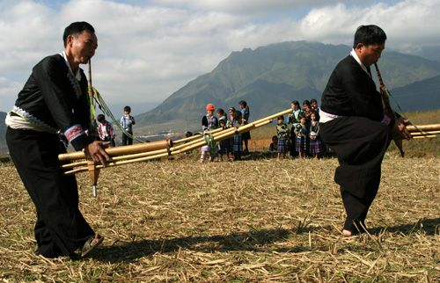
Đến Tây Bắc, bạn sẽ gặp những nghệ nhân người Mông thổi khèn nơi đỉnh núi mênh mang lộng gió. Hình bóng họ in trên nền trời xanh hệt như một tuyệt tác của thiên nhiên.
(Theo Hà Phong)
Đến Tây Bắc, bạn sẽ gặp những nghệ nhân người Mông thổi khèn nơi đỉnh núi mênh mang lộng gió. Hình bóng họ in trên nền trời xanh hệt như một tuyệt tác của thiên nhiên.
(Theo Hà Phong)

Slide 16
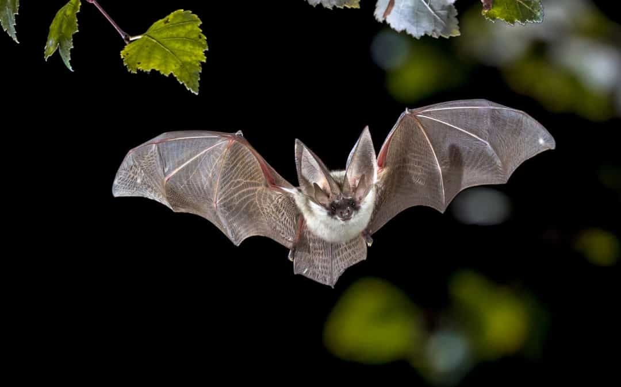
b. Một giây....hai giây....ba giây. Vèo một cái, con dơi buông người nhảy dù vào không trung rồi biến mất như một tia chớp. Chúng tôi vỗ tay reo hò ầm ĩ. Tối hôm ấy, chúng tôi rước đèn, chúng tôi phá cỗ, thỉnh thoảng lại ngước lên vòm trời trong biếc xem có thấy “nhà du hành” bay trở lại không.
(Theo Vũ Tú Nam)
b. Một giây....hai giây....ba giây. Vèo một cái, con dơi buông người nhảy dù vào không trung rồi biến mất như một tia chớp. Chúng tôi vỗ tay reo hò ầm ĩ. Tối hôm ấy, chúng tôi rước đèn, chúng tôi phá cỗ, thỉnh thoảng lại ngước lên vòm trời trong biếc xem có thấy “nhà du hành” bay trở lại không.
(Theo Vũ Tú Nam)
Nhà du hành: là người đi đến những nơi xa xôi, bay vào không trung, khám phá bầu trời.

Slide 17
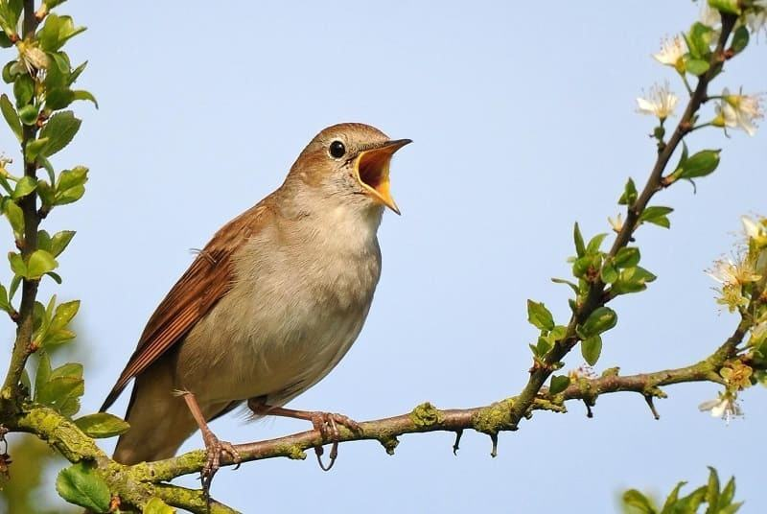
c. Chiều nào cũng vậy, con chim họa mi ấy không biết tự phương nào bay đến đậu trong bụi tầm xuân ở vườn nhà tôi mà hót... Hót một lúc lâu, “nhạc sĩ giang hồ” không tên, không tuổi ấy từ từ nhắm hai mắt lại, thu đầu vào lông cổ, im lặng ngủ.
(Theo Ngọc Giao)
c. Chiều nào cũng vậy, con chim họa mi ấy không biết tự phương nào bay đến đậu trong bụi tầm xuân ở vườn nhà tôi mà hót... Hót một lúc lâu, “nhạc sĩ giang hồ” không tên, không tuổi ấy từ từ nhắm hai mắt lại, thu đầu vào lông cổ, im lặng ngủ.
(Theo Ngọc Giao)
Nhạc sĩ giang hồ: ý muốn nói người chơi nhạc sống tự do không cố định ở một nơi.

Slide 18
Đoạn | Từ in đậm | Thay thế cho từ
a | họ
b | nhà du hành
c | nhạc sĩ giang hồ
những nghệ nhân người Mông thổi khèn
con dơi
con chim hoạ mi

Slide 19
4. Chọn từ ngữ thay thế cho từ in đậm để liên kết các câu trong đoạn văn dưới đây:
Thành phố ngàn hoa
Thành phố du lịch
Thiên đường du lịch
Đà Lạt là địa danh du lịch nổi tiếng của nước ta. Thành phố du lịch níu chân du khách không chỉ vì khí hậu nơi đây quanh năm mát mẻ mà còn bởi nhiều điểm du lịch hấp dẫn. Trong những ngày lưu lại ở Thiên đường du lịch, du khách không thể không ghé thăm thung lũng Tình yêu, núi Lang Bi-ang, hồ Xuân Hương,... Đó là những địa danh huyền thoại đã làm nên một Đà Lạt mộng mơ. Để làm mới mình trong mắt du khách, gần đây, Đà Lạt xây dựng thêm một số điểm du lịch mới như làng Cù Lần, đồi chè Cầu Đất, vườn dâu tây Đà Lạt,.. Những điểm du lịch này sẽ góp phần làm nên một Thành phố ngàn hoa vừa truyền thống vừa hiện đại, giàu sức hút đối với du khách trong nước và thế giới.
(Lâm Anh)
Đà Lạt là địa danh du lịch nổi tiếng của nước ta. Đà Lạt níu chân du khách không chỉ vì khí hậu nơi đây quanh năm mát mẻ mà còn bởi nhiều điểm du lịch hấp dẫn. Trong những ngày lưu lại ở Đà Lạt , du khách không thể không ghé thăm thung lũng Tình yêu, núi Lang Bi-ang, hồ Xuân Hương,... Đó là những địa danh huyền thoại đã làm nên một Đà Lạt mộng mơ. Để làm mới mình trong mắt du khách, gần đây, Đà Lạt xây dựng thêm một số điểm du lịch mới như làng Cù Lần, đồi chè Cầu Đất, vườn dâu tây Đà Lạt,.. Những điểm du lịch này sẽ góp phần làm nên một Đà Lạt vừa truyền thống vừa hiện đại, giàu sức hút đối với du khách trong nước và thế giới.
(Lâm Anh)
Đà Lạt là địa danh du lịch nổi tiếng của nước ta. Đà Lạt níu chân du khách không chỉ vì khí hậu nơi đây quanh năm mát mẻ mà còn bởi nhiều điểm du lịch hấp dẫn. Trong những ngày lưu lại ở Đà Lạt , du khách không thể không ghé thăm thung lũng Tình yêu, núi Lang Bi-ang, hồ Xuân Hương,... Đó là những địa danh huyền thoại đã làm nên một Đà Lạt mộng mơ. Để làm mới mình trong mắt du khách, gần đây, Đà Lạt xây dựng thêm một số điểm du lịch mới như làng Cù Lần, đồi chè Cầu Đất, vườn dâu tây Đà Lạt,.. Những điểm du lịch này sẽ góp phần làm nên một Đà Lạt vừa truyền thống vừa hiện đại, giàu sức hút đối với du khách trong nước và thế giới.
(Lâm Anh)
Đà Lạt là địa danh du lịch nổi tiếng của nước ta. Thành phố du lịch níu chân du khách không chỉ vì khí hậu nơi đây quanh năm mát mẻ mà còn bởi nhiều điểm du lịch hấp dẫn. Trong những ngày lưu lại ở Đà Lạt , du khách không thể không ghé thăm thung lũng Tình yêu, núi Lang Bi-ang, hồ Xuân Hương,... Đó là những địa danh huyền thoại đã làm nên một Đà Lạt mộng mơ. Để làm mới mình trong mắt du khách, gần đây, Đà Lạt xây dựng thêm một số điểm du lịch mới như làng Cù Lần, đồi chè Cầu Đất, vườn dâu tây Đà Lạt,.. Những điểm du lịch này sẽ góp phần làm nên một Đà Lạt vừa truyền thống vừa hiện đại, giàu sức hút đối với du khách trong nước và thế giới.
(Lâm Anh)
Đà Lạt là địa danh du lịch nổi tiếng của nước ta. Thành phố du lịch níu chân du khách không chỉ vì khí hậu nơi đây quanh năm mát mẻ mà còn bởi nhiều điểm du lịch hấp dẫn. Trong những ngày lưu lại ở Thiên đường du lịch, du khách không thể không ghé thăm thung lũng Tình yêu, núi Lang Bi-ang, hồ Xuân Hương,... Đó là những địa danh huyền thoại đã làm nên một Đà Lạt mộng mơ. Để làm mới mình trong mắt du khách, gần đây, Đà Lạt xây dựng thêm một số điểm du lịch mới như làng Cù Lần, đồi chè Cầu Đất, vườn dâu tây Đà Lạt,.. Những điểm du lịch này sẽ góp phần làm nên một Đà Lạt vừa truyền thống vừa hiện đại, giàu sức hút đối với du khách trong nước và thế giới.
(Lâm Anh)
Notes:
Gợi ý thay thế từng chỗ in đậm:
Đà Lạt níu chân du khách
• Thay thế bằng: thành phố du lịch
• Giải thích: “thành phố du lịch” thay cho từ Đà Lạt vì để đảm bảo sự liên kết chặt chẽ với câu trước đó là :Đà Lạt là địa danh du lịch nổi tiếng của nước ta
Trong những ngày lưu lại ở Đà Lạt
• Thay thế bằng: thiên đường du lịch
• Giải thích: Sau khi giới thiệu các địa danh nổi tiếng, ta có thể dùng “thiên đường du lịch” để thể hiện vẻ đẹp quyến rũ của nơi đây.. Đồng thời, từ ngữ cho thấy sự đánh giá cao, sự hài lòng của du khách về thành phố du lịch này sau khi đã có những trải nghiệm
Những điểm du lịch này góp phần làm nên một Đà Lạt vừa truyền thống…
• Thay thế bằng: thành phố ngàn hoa
• Giải thích: Kết đoạn bằng một hình ảnh đẹp, thơ mộng của Đà Lạt, nên “thành phố ngàn hoa” rất phù hợp.
⸻
Chốt kiến thức sau bài 4
• Thay thế từ ngữ giúp tránh lặp từ, làm cho đoạn văn trở nên mượt mà, giàu hình ảnh và biểu cảm hơn.
• Lựa chọn từ thay thế phù hợp cần căn cứ vào ngữ cảnh cụ thể của từng câu, đảm bảo đoạn văn liên kết chặt chẽ và tự nhiên.
• Sử dụng cụm từ gợi hình, giàu cảm xúc (như “thành phố ngàn hoa”, “thiên đường du lịch”) sẽ làm cho bài viết thêm sinh động, thu hút người đọc.

Slide 20
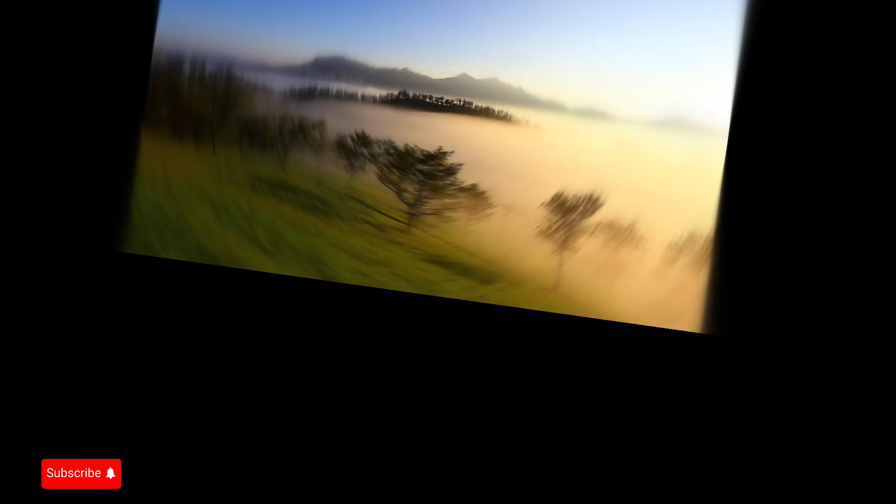

Slide 21



Slide 22

Về nhà viết một đoạn văn, trong đó các câu được
liên kết bằng từ ngữ nối.

Slide 23

Notes:
Hương Thảo – Zalo 0972.115.126

